Slide 1

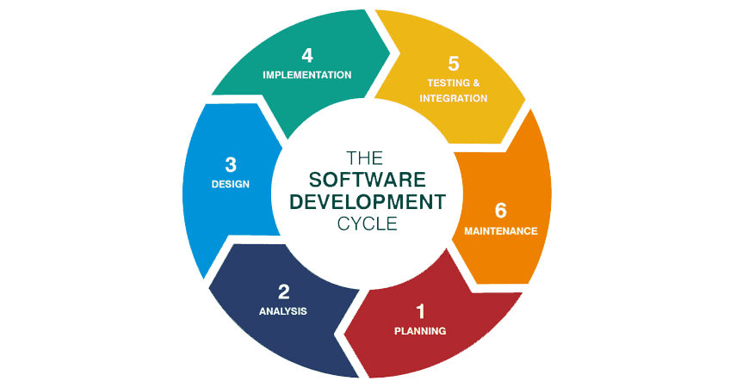

UNIVERISDAD DEL MAGDALENA
MODELO DE PROCESO PARA DESARROLLO DE SOFTWARE
ANALISIS DE SENTIMIENTO
Alumnos:
Juan Jose Sierra
Leonardo Troncoso
Herwin Rosado
Profesor:
Mario Fernando Jojoa
ESP. EN DESARROLLO DE SOFTWARE

Slide 2









arquitectura
https://christiananswers.net
http://www.fromtexttospeech.com/

Slide 3
FUENTES
Para sacar los comentarios en texto
https://christiananswers.net/
Para convertir el texto a audio
http://www.fromtexttospeech.com/
Usar jupyter notebook como servidor
https://towardsdatascience.com/expose-endpoints-using-jupyter-kernel-gateway-e55951b0f5ad
Diseño web api con jupyter notebook
https://github.com/jupyter/kernel_gateway/blob/master/etc/api_examples/api_intro.ipynb
Repositorio donde implementan análisis sentimiento
https://github.com/jupyter/kernel_gateway/blob/master/etc/api_examples/api_intro.ipynb

